Slide 1






BÀI TẬP LỚN MÔN HỆ ĐIỀU HÀNH
Assignment - Simple Operating System
GVHD: Nguyễn Thanh Quân
Lớp L07 - Nhóm 08

Slide 2
Danh sách thành viên
MSSV | Sinh viên thực hiện
2114857 | Phan Phạm Thi
2112173 | Phạm Hồng My Sa

Slide 3

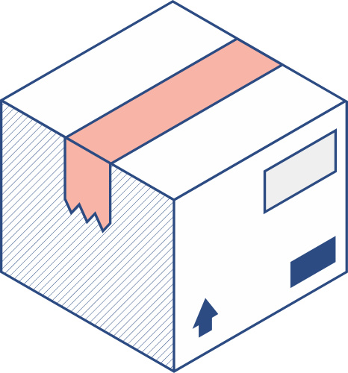
Table of contents
1
2
3
4
PHẦN
PHẦN
PHẦN
PHẦN
Định thời
Quản lý bộ nhớ
Put It All Together
Tài liệu tham khảo

Slide 4

Sơ bộ về Hệ điều hành
Hệ điều hành (tiếng Anh: Operating system - OS) là phần mềm hệ thống quản lý tài nguyên phần cứng máy tính, phần mềm và cung cấp các dịch vụ chung cho các chương trình máy tính.
Đối với các chức năng phần cứng như I/O và cấp phát bộ nhớ; hệ điều hành đóng vai trò quan trọng giữa các chương trình và phần cứng máy tính. Hệ điều hành được tìm thấy trên nhiều thiết bị có máy tính – từ điện thoại di động và bảng điều khiển trò chơi điện tử đến máy chủ web và siêu máy tính, cung cấp một môi trường cho phép người sử dụng phát triển và thực hiện các ứng dụng của họ một cách dễ dàng.
Hệ điều hành chia sẻ thời gian lập lịch cho các tác vụ để sử dụng hệ thống một cách hiệu quả và cũng có thể bao gồm phần mềm kế toán để phân bổ chi phí thời gian xử lý, lưu trữ dung lượng lớn, in ấn và các tài nguyên khác.

Slide 5
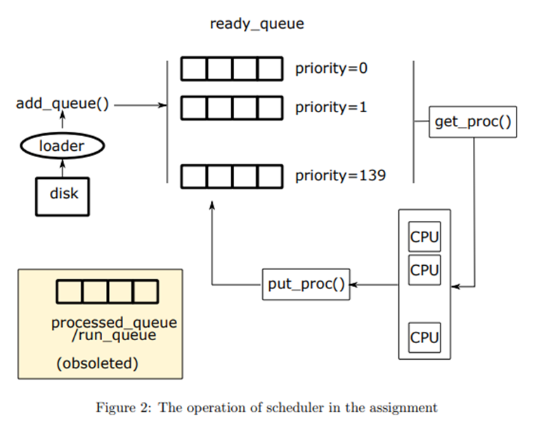
Phần 1:
Định thời

Slide 6
1. Cơ sở lí thuyết
Với mỗi chương trình, loader sẽ load vào OS một quá trình (process) mới. PCB của quá trình được thêm vào ready queue (part 1 ta chỉ có 1 ready queue, ở part 2 ta có nhiều ready queue với mức ưu tiên khác nhau do ta sử dụng cơ chế multi_queue_sched, PCB của quá trình được thêm vào ready queue có cùng một mức ưu tiên với giá trị prio của process này).
Sau đó, nó đợi CPU. Mỗi tiến trình được cho phép chạy trong một đoạn thời gian cụ thể (time slot). Sau đó, CPU đưa process trở lại ready queue có cùng độ ưu tiên. CPU sau đó chọn một tiến trình từ ready queue và tiếp tục chạy. Tiến trình này có thể là tiến trình cũ hoặc là một tiến trình mới, phụ thuộc vào độ ưu tiên được hiện thực cho nó.

Slide 7

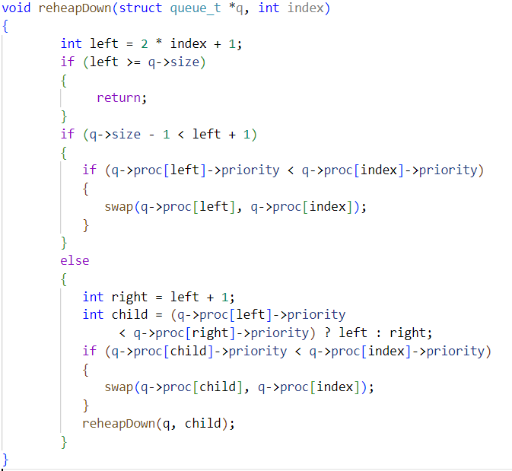
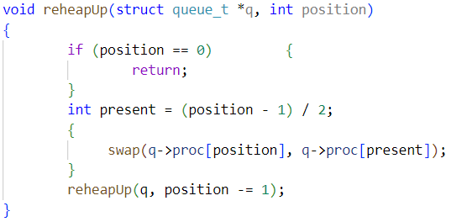
2. Mô tả các hàm
Việc thực hiện theo cơ chế min heap, vậy nên sẽ có những hàm phụ là reheapUp và reheapDown

Slide 8
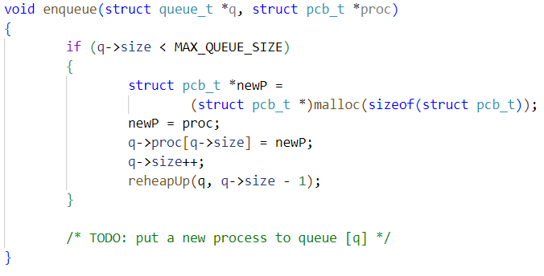
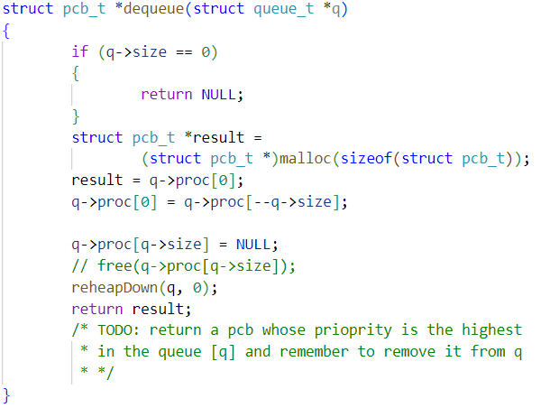
2. Mô tả các hàm
Hàm emqueue() và dequeue() để gửi vào / lấy ra process từ hàng đợi để chạy / đưa vào lại hàng chờ sẵn sàng để chạy.

Slide 9
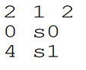
3. Chạy demo và kết quả
Định thời sẽ gồm 2 phần nhỏ dành cho 2 part. Nhóm dùng file input sched_0 để chạy thử cho cả hai part.
File input sched_0 gồm: time_slot = 2, num_plus = 1, num_processes = 2.

Slide 10
3. Chạy demo và kết quả
Nhóm sẽ trình bày thông qua biểu đồ Gannt
Part 1 - chỉ có một ready queue:
Khi 1 process thực hiện hết đoạn thời gian time_slot (ở đây là 2) nó sẽ được đưa vào run_queue để chờ được nạp vào ready_queue.

Slide 11
3. Chạy demo và kết quả
Nhóm sẽ trình bày thông qua biểu đồ Gannt
Part 2 - sử dụng multi-queue-sched:
Tương tự ở part 1, ta nhận các giá trị từ file input sched_0 ta nhận các giá trị time_slot = 2,
nam_plus = 1, num_processes = 2. Các processes được load lên và đưa vào một mảng/ danh sách các hàng đợi (Multilevel queue) mà trong đó mỗi hàng đợi được gắn với một mức ưu tiên. Khi load processes lên, dựa vào chỉ số prio của chúng mà thêm vào vị trí queue tương ứng với quy tắc: process với prio sẽ được thêm vào queue có slot là (MAX_PRIO – prio) (MAX_PRIO = 140), mỗi hàng đợi được hiện thực bằng Min heap để chọn được process có priority giá trị thấp nhất – mức độ ưu tiên cao nhất

Slide 12
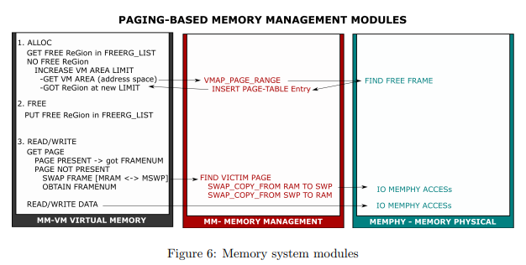
Phần 2:
Quản lý
bộ nhớ

Slide 13

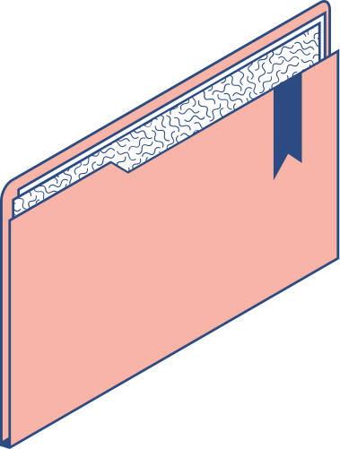

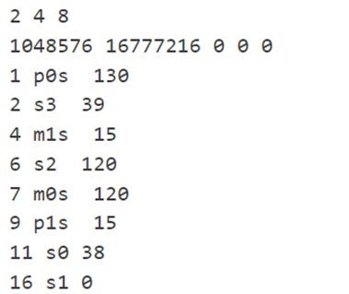
Demo và kết quả
Ở phần này - quản lý bộ nhớ, nhom chỉ xét part 2, nhóm chạy demo file input là os_1_mlq_paging.
Từ file input ta có các giá trị time_slot = 2, num_plus = 4, num_processes = 8. Memramsz (kích thước của RAM) = 1048576, giá trị kích thước của 4 SWAP lần lượt là memswpsz 16777216, 0, 0, 0. Ở bài báo cáo này, vì để cho ngắn gọn, nhóm sẽ giải thích chi tiết tiến trình đầu tiên là file input p0s với 10 tác vụ gồm 3 tác vụ alloc và 2 tác vụ free.

Slide 14
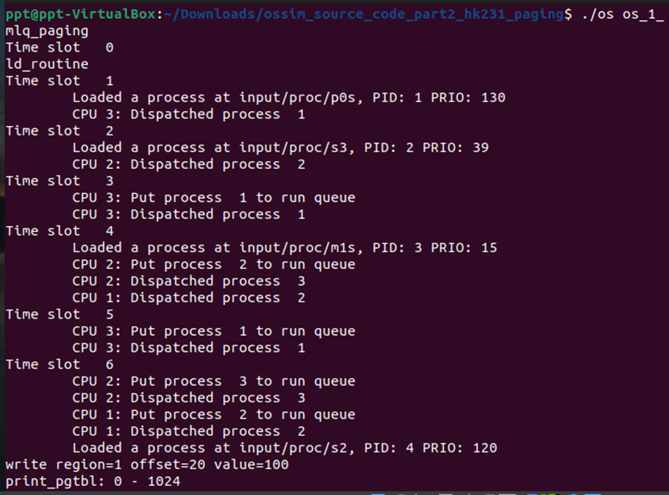
1. Demo
và kết quả

Slide 15
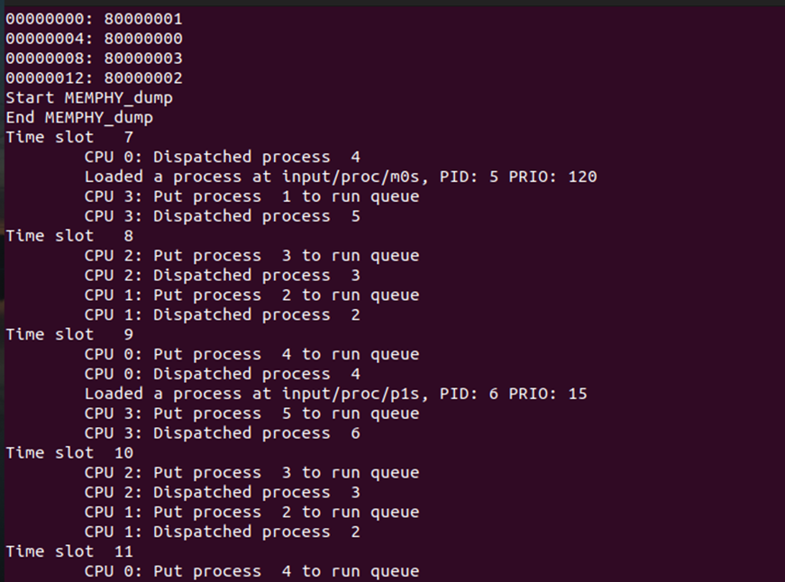
1. Demo
và kết quả

Slide 16
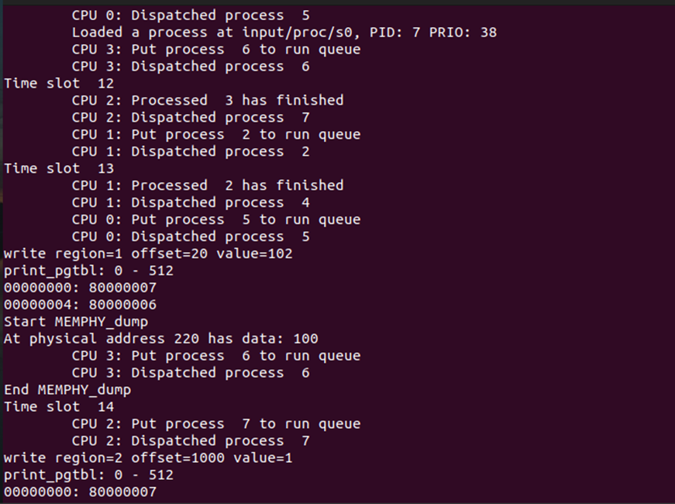
1. Demo
và kết quả

Slide 17
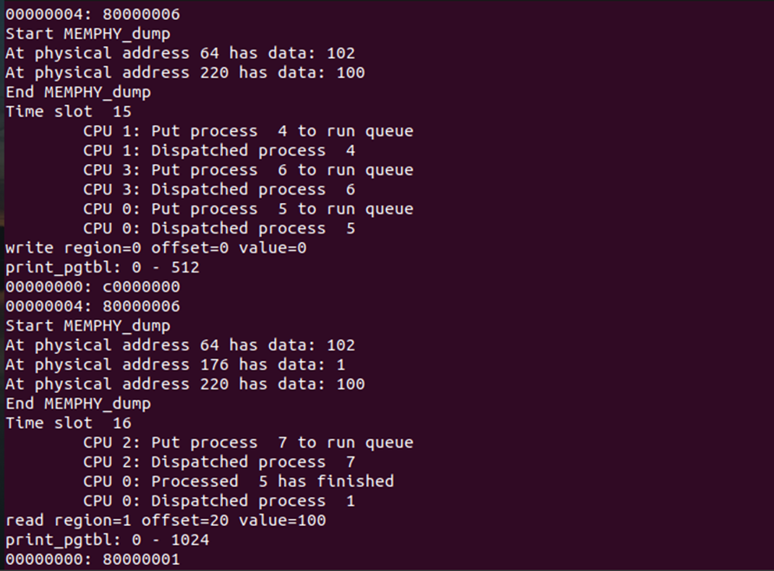
1. Demo
và kết quả

Slide 18
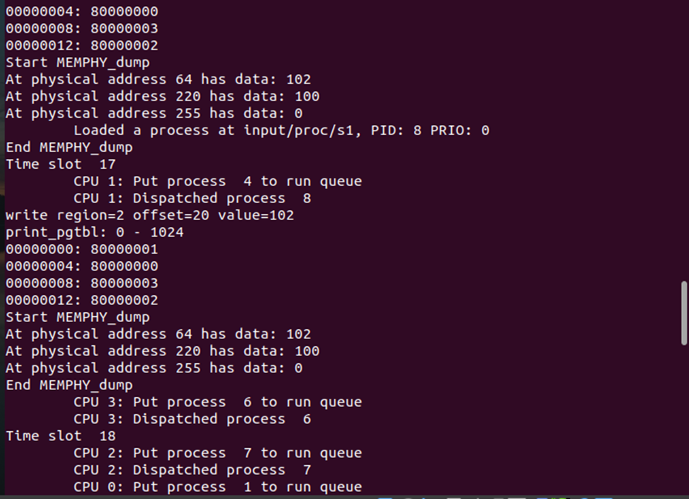
1. Demo
và kết quả

Slide 19
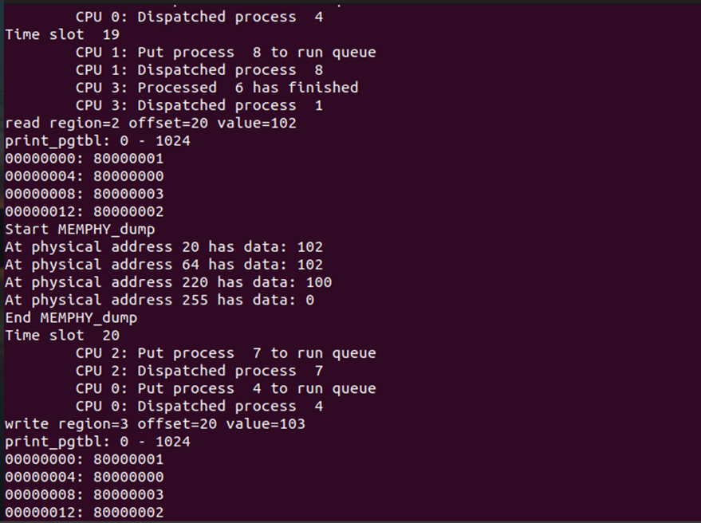
1. Demo
và kết quả

Slide 20
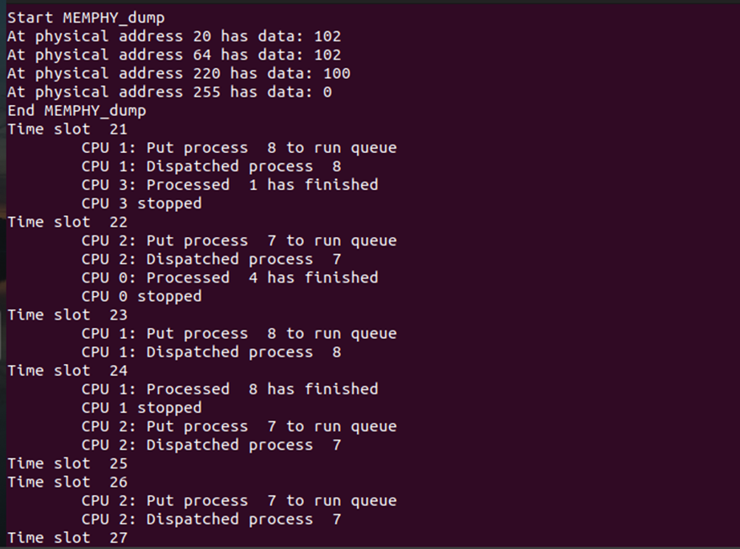
1. Demo
và kết quả

Slide 21
2. Giải thích kết quả vừa chạy được
Tại time_slot 1, process 1 được load lên với pid = 1, bắt đầu thực hiện tác vụ CALC, sau đó đến ALLOC 300 0 (proc->pc = 2), thực hiện alloc một size bằng 300 ở region index 0 của mảng symrgtbl.
Tại hàm alloc, ta xét 2 trường hợp là:
o Tồn tại region free trong vùng area hiện tại
o Không tồn tại region free trong vùng area hiện tại.
Tại thời điểm hiện tại, không có region free trong vùng area hiện tại. Khi đó, ta sẽ tăng giới hạn của vùng area hiện tại, cụ thể là vm_end của area hiện tại bằng hàm inc_vma_limit
Tại hàm inc_vma_limit ta nhận thấy size cần alloc là 300. Mà ta có 1 trang(page) của bộ nhớ ảo có kích thước là 256, như vậy, ta cần cung cấp 2 trang => kích thước là 256 * 2 = 512 để có thể alloc kích thước 300.
Ở đây ta cần xét vùng region bắt đầu từ rg_start = sbrk (program break) đến rg_start + 300 có vượt qua kích thước của vùng area hiện tại hay không. Nếu có, ta cần tăng vm_end đến giá trị có thể chứa đựng được vùng region trên. Nếu không, ta cập nhật lại giá trị sbrk cho vùng area.
-Như vậy kết thúc tác vụ ALLOC 300 0, vm_start = 0, vm_end = 512, sbrk = 300, symrgtbl[0] có rg_start = 0, rg_end = 300.

Slide 22
2. Giải thích kết quả vừa chạy được
Proc->pc = 4, process thực hiện tác vụ tiếp theo là FREE 0, giải phóng vùng nhớ ở vị trí index 0 trong mảng symrgtbl. Thêm vùng nhớ này vào danh sách liên kết vm_freerg_list để có thể tái sử dụng. Ta cũng thay đổi các địa chỉ rg_start, rg_end của vùng nhớ này là -1, biểu thị vùng nhớ chưa được cấp phát.
Proc->pc = 5, process thực hiện tác vụ tiếp theo là ALLOC 100 1.
Ở thời điểm này, trong danh sách liên kết vm_freerg_list có chứa một vùng nhớ sẵn có với rg_start = 0 và rg_end = 300.
Vì để địa chỉ hiện tại của phân vùng không bị nhập nhằng, các vùng region không bị phân mảnh, ta chuyển đổi kích thước của vùng nhớ sẵn có này thành rg_start = 200 và rg_end = 300 để có thể phù hợp với kích thước 100 mà yêu cầu cấp phát.
Cuối cùng, ta cập nhật giá trị cho vùng nhớ tại index = 1 của mảng, symrgtbl[1] có rg_start = 200, rg_end =300.
Proc->pc = 3, process thực hiện tác vụ thứ 3, ALLOC 300 4, tương tự như trên, ta thấy không có vùng region nào trong danh sách liên kết vm_freerg_list nên ta tiếp tục tăng giới hạn của vm_end vùng area hiện tại. Xét thấy kích thước cần alloc là 300 nên ta tăng vm_end lên thêm 512. Ở tác vụ thứ 2, vm_end = 512 nên khi tăng thêm 512, ta được vm_end = 1024. Ngoài ra, sbrk lúc này cập nhật bằng sbrk = 300 (sbrk cũ) + 300 (kích thước mới) = 600, symrgtbl[4] có rg_start = 300, rg_end =600.

Slide 23
2. Giải thích kết quả vừa chạy được
Proc->pc = 6, process thực hiện tác vụ write vào vùng nhớ 1 giá trị 100 với offset = 20, WRITE 100 1 20
-Ta truyền vào địa chỉ addr = rg_start (của vùng nhớ cần ghi giá trị) + offset = 200 + 20 = 220 để tìm số thứ tự của page trong page table và từ đó tìm số thứ tự frame trong bộ nhớ vật lý. Ở đây, pgn = 0 và fpn = 0 => địa chỉ vật lý là 220
-Ghi giá trị 100 vào địa chỉ 220 trong storage.
Ghi chú: symrgtbl[1] có rg_start = 200, rg_end =300.
Proc->pc = 7, process thực hiện tác vụ read vùng nhớ 1, offset là 20, tham số cuối cùng là thứ tự thanh ghi để lưu giá trị được đọc ra (không được hiện thực trong bài tập lớn này)
-Ta truyền vào địa chỉ = 220 = rg_start (của vùng nhớ cần đọc giá trị) + offset = 200 + 20 để tìm số thứ tự của page trong page table và từ đó tìm số thứ tự frame trong bộ nhớ vật lý. Ở đây, pgn = 0 và fpn = 0 => địa chỉ vật lý là 220
-Đọc dữ liệu tại địa chỉ số 220 ở storage.

Slide 24
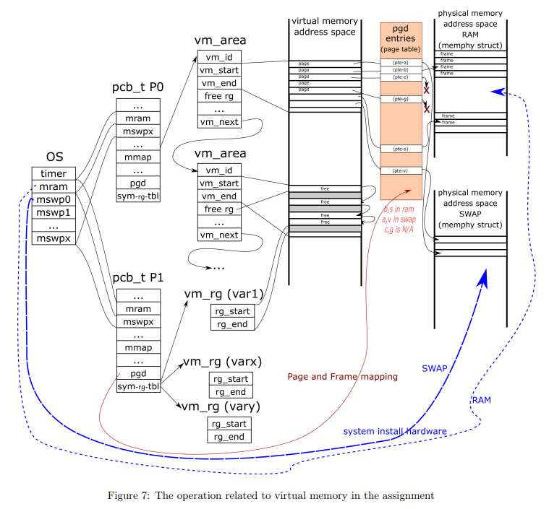
Phần 3:
Put It
All Together

Slide 25
Nội dung
Về hệ điều hành nhóm hiện thực:
Chạy đa luồng với nhiều process, trong đó dùng Multilevel Queue Scheduling (Điều phối hàng chờ nhiều mức) để sử dụng nhiều mức hàng chờ với độ ưu tiêu khác nhau bằng một mảng các hàng chờ có vị trí tối đa là 140. Ngoài ra, mỗi hàng chờ dùng giải thuật Priority Queue (Hàng đợi ưu tiên) theo giá trị nhỏ nhất của priority từng tiến trình (tương ứng mức ưu tiên cao nhất) hiện thực bằng cấu trúc dữ liệu Min heap.
Về quản lý bộ nhớ, bộ nhớ được hiện thực theo cơ chế segmentation with paging, bộ nhớ vật lý là một hệ thống gồm 1 RAM và 4 SWAP (bộ nhớ phụ) với RAM là bộ nhớ chính, được CPU truy cập trực tiếp và duy nhất; có cơ chế swapping giữa RAM và SWAP khi cần thiết. Trong phiên bản này, nhóm phát triển một hệ thống single paging tận dụng một thiết bị RAM và một SWAP. Nhóm chỉ tập trung sử dụng phân đoạn đầu tiên và là phân đoạn duy nhất của vm_area (với vmaid = 0).
(Về Demo: Nhóm sử dụng kết quả chạy được mà nhóm đã trình bày ở phần trước)

Slide 26






























Phần 4: Tài liệu tham khảo
1. https://www.scaler.com/topics/data-structures/priority-queue-in-data-structure/
2. https://www.geeksforgeeks.org/multilevel-queue-mlq-cpu-scheduling/
3. https://www.prepbytes.com/blog/queues/multilevel-queue-mlq-cpu-scheduling
4. https://www.geeksforgeeks.org/difference-between-paging-and-segmentation/
5. https://www.scaler.com/topics/operating-system/segmentation-in-os/
6. https://www.geeksforgeeks.org/multilevel-paging-in-operating-system/
7. https://www.geeksforgeeks.org/paged-segmentation-and-segmented-paging/

Slide 27

Thank you
CẢM ƠN CÁC BẠN VÀ THẦY ĐÃ LẮNG NGHE.
NHÓM ĐÃ NGHIÊN CỨU VÀ HOÀN THÀNH ĐỀ TÀI NHƯNG VẪN CÒN NHIỀU THIẾU SÓT, HI VỌNG NHẬN ĐƯỢC SỰ QUAN TÂM VÀ GÓP Ý TỪ GIẢNG VIÊN CŨNG NHƯ CÁC BẠN ĐỂ CẢI THIỆN HƠN.
Link Canva ppt: https://www.canva.com/design/DAFjU08R1Kw/B7Dbw9YakaKDi0OE8479Fw/edit

